Slide 1
I colori del cielo
Ile jest kolorów?
Kolory w fizyce, chemii, biologii
Spektroskopia, czyli nauka o duchach
Grzegorz Karwasz
Insegnare STEAM in chiave
interdisciplinare
karwasz@fizyka.umk.pl
3286 449347
Rys. E. Rajch
Notes:
Pierwszy slajd
1

Slide 2
Kolory w fizyce, chemii, biologii,
Przemysł spożywczym i sztuce
1 Włosy blondynki, jaki mają kolor?
2 Jaki kolor jest różowa żarówka?
3 Ile kolorów jest w tęczy?
4 Jak się rodzą?
5 Jaki kolor jest dobra grappa?
6 Czy "capusci" są do czegoś przydatne?
Notes:
Pierwszy slajd
2

Slide 3
Jakie włosy nosi blondynka?
Peruki i diody
Notes:
Pierwszy slajd
3

Slide 4
Che capelli porta la ragazza bionda?
Nessun colore indovinato!
Peruki i diody
Notes:
Pierwszy slajd
4

Slide 5
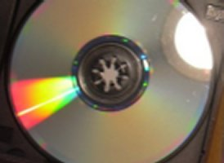
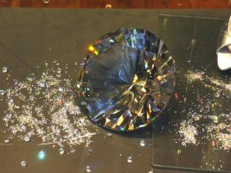
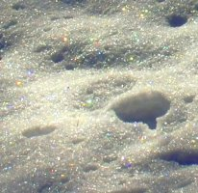
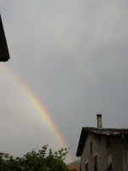
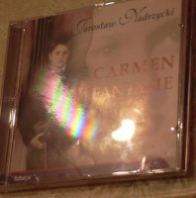
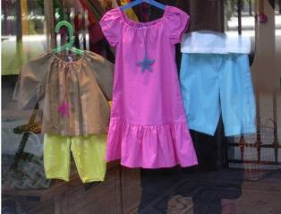
Fizyka to świat wokół nas
La vetrina a Londra
Neve a Folgaria (TN)
Foto GK
La vetrina del negozio a Berlino
Cały świat wokół nas: po prostu spójrz (i pomyśl)
Cadine (Trento)

Slide 6
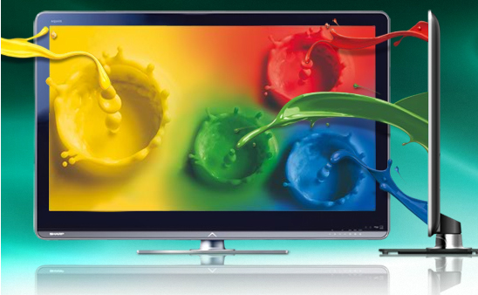
Podstawowe kolory
rosso, giallo, verde, blu
https://latimesblogs.latimes.com/technology/2010/01/sharp-tv.html

Slide 7
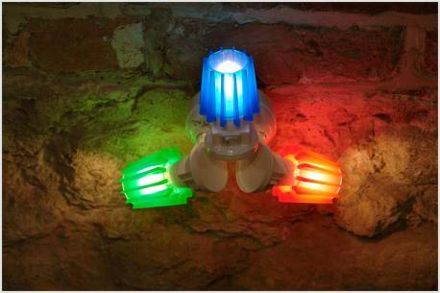
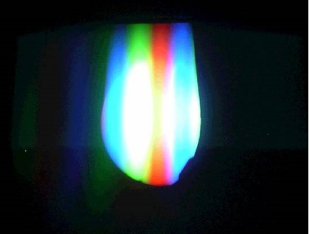
I colori di base (in TV)
rosso, giallo, verde, blu
Dlaczego trzy, a nie cztery, wystarczą?
Tłumaczą to cechy naszych fotoreceptorów w oku
FIAT LUX! Una mostra interattiva, http://dydaktyka.fizyka.umk.pl/FIAT_LUX/html/
Un vecchio TV: Hotel André Latin, Paris, 2004

Slide 8
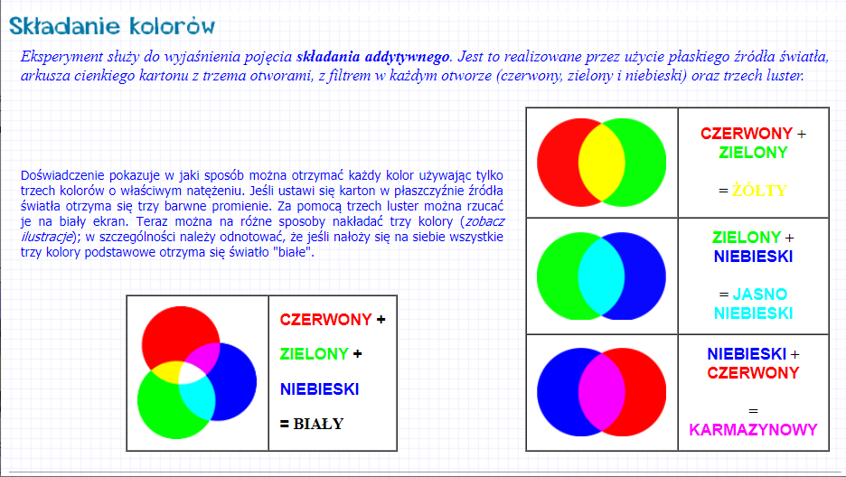
I colori fondamentali: addizione
http://dydaktyka.fizyka.umk.pl/zabawki/files/optyka/kolory.html

Slide 9
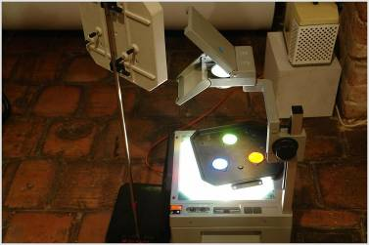
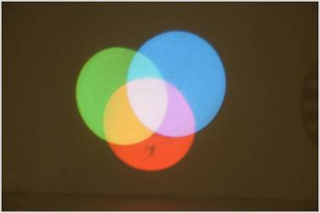
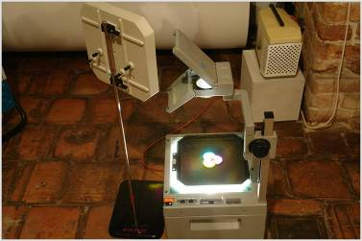
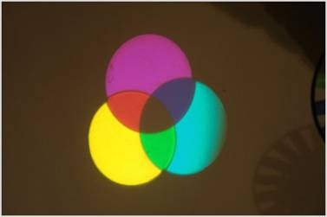
Podstawowe kolory w emisji (dodawanie) i absorpcji (odejmowanie)

Slide 10
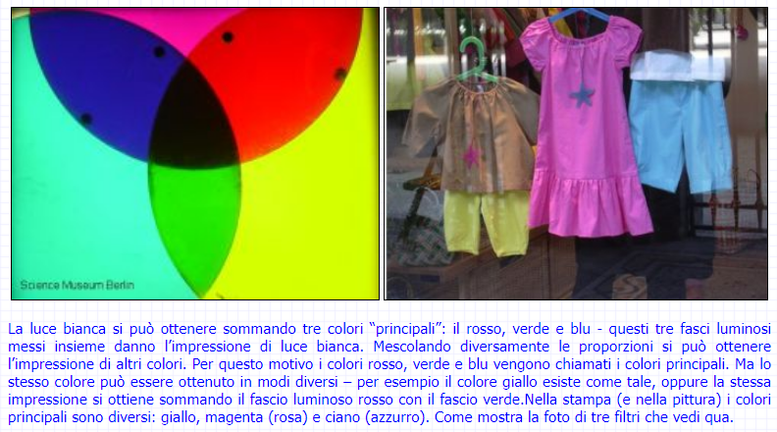

Podstawowe kolory w absorpcji

Slide 11
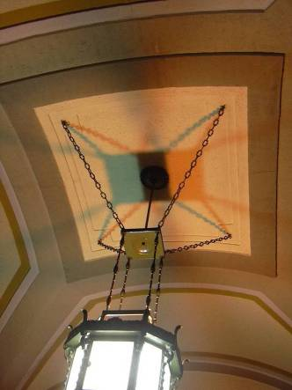
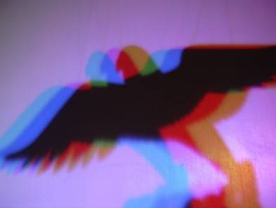
Kolory w odejmowaniu
Questacom, Canberra:
illuminazione RGB
Berlino, la metropolitana:
giallo (Na) e bluastro (Hg)

Slide 12
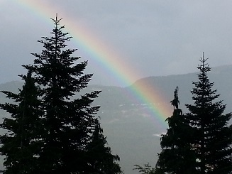
Ile kolorów jest w tęczy?
I sette colori
sono: 1) rosso
2) …
Podczerwień (góra), ultrafiolet (dół)
Tęcza na suficie
San Lorenzo in Banale (TN)
http://dydaktyka.fizyka.umk.pl/Wystawy_archiwum/z_omegi/tecza.html S. Lorenzo in Banale, GK, 19.09.2014)

Slide 13
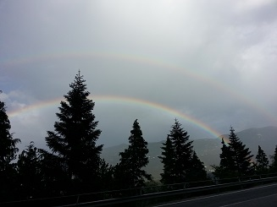
Quanti colori sono nell’arcobaleno?
Tęcza wtórna (powyżej) – odwrócone kolory,
z ciemnym pasem pośrodku

Slide 14
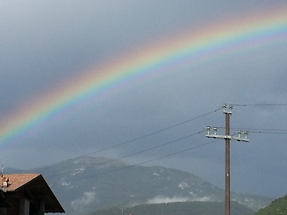
Quanti colori sono nell’arcobaleno?
Ale pod spodem jeszcze jedna opaska, w innych kolorach?
Tak! Kolory w odejmowaniu (interferencja destrukcyjna)…

Slide 15
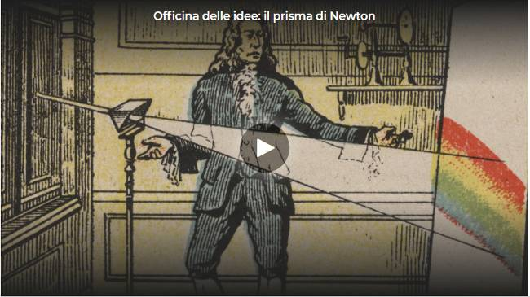
Il prisma di Newton (RAI Scuola)
Uwaga:
Układ kolorów jest błędny
Massimo Temporelli ricostruisce l’esperimento dello scienziato inglese Isaac Newton, che attraverso un prisma riuscì a svelare la natura della luce. Newton scoprì che la luce bianca è in realtà composta da miriadi di colori che passando attraverso un prisma si possono osservare.
https://www.raiscuola.rai.it/scienze/articoli/2021/02/Officina-delle-idee-il-prisma-di-Newton--fc8e037d-ebd0-4fe0-a220-8fcdee03e390.html 16/02/2022

Slide 16
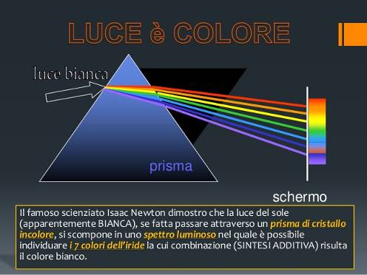
Il prisma di Newton
Uwaga: różowy kolor przed
fioletowym jest fałszywką
Współczynnik załamania zależy od koloru (długości fali)
Dla koloru czerwonego (najdłuższa fala, niższa częstotliwość) ten indeks jest niższy
Dla koloru fioletowego (fala krótka, wyższa częstotliwość) współczynnik załamania jest wyższy
https://www.milannight.com/redazionali/voglio-essere-chiara/il-prisma-di-newton/

Slide 17
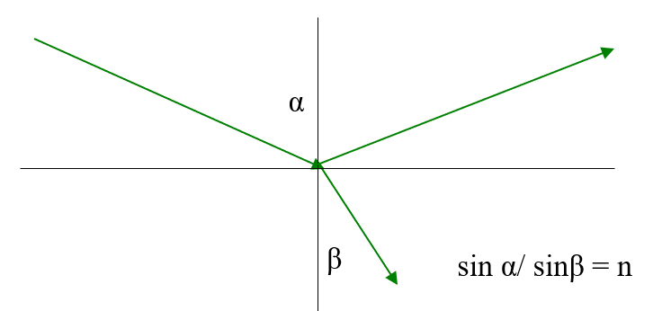
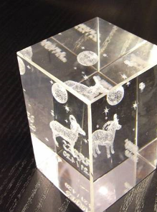
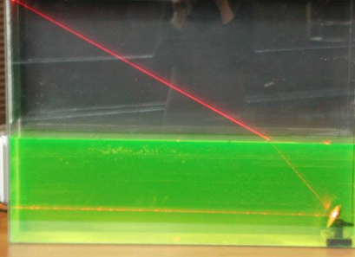
Prawo załamania

Slide 18
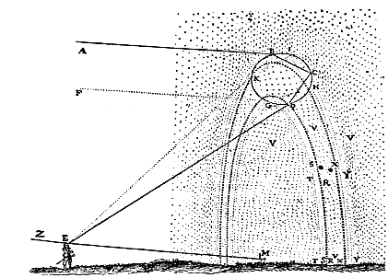
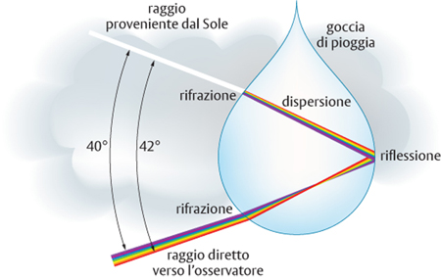

Tęcza (według Descartesa)
Odbija się wewnątrz i dzieli na "tęczowe" kolory
A raczej "naukowo": w kropli pojawia się wewnętrzne odbicie, a załamanie optyczne zachodzi podczas przejścia między dwoma ośrodkami optycznymi (powietrzem i wodą)
Diego Rosa, «L’arcobaleno» http://www.nimbus.it/liguria/rlm06/arcobaleno.htm
https://www.treccani.it/enciclopedia/arcobaleno_(Enciclopedia-dei-ragazzi)/

Slide 19
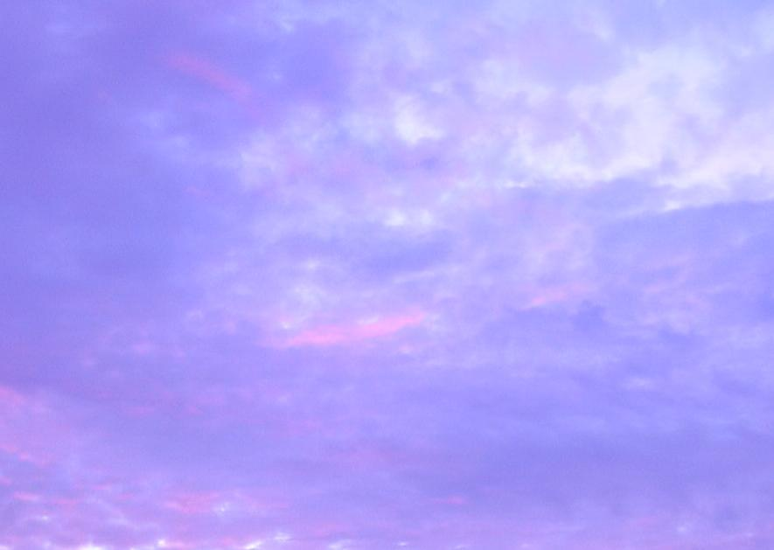
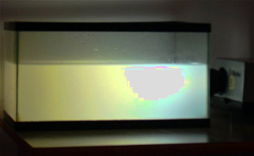
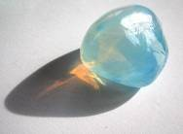
Dlaczego niebo jest niebieskie (jasnoniebieskie)?
Bo zachodzące słońce jest czerwone!
GK http://dydaktyka.fizyka.umk.pl/zabawki/files/optyka/bluesky.html
By optick - https://www.flickr.com/photos/optick/112909824/,
CC BY-SA 2.0, https://commons.wikimedia.org/w/index.php?curid=10653821
Akwarium

Slide 20
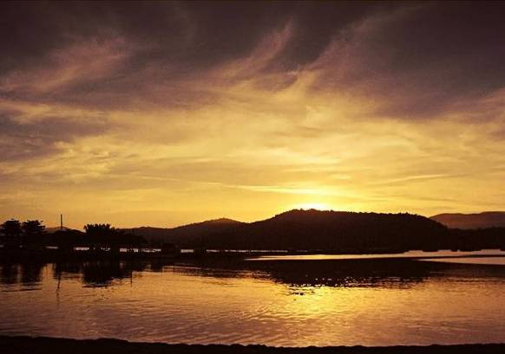
Kolory nieba (São Paulo, Brazylia)
Foto: Carmen Busco Sao Paol
Notes:
Środkowe slajdy
20

Slide 21
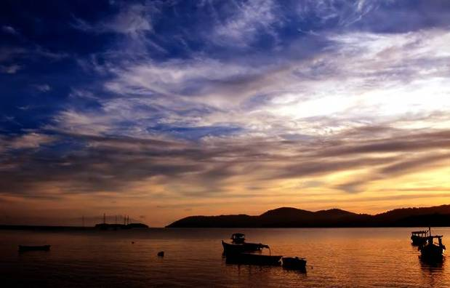
I colori del cielo (San Paolo, Brasile)
Foto: Carmen Busco Sao Paol
Sempre i colori complementari: viola/giallo, blu/arancione
Notes:
Środkowe slajdy
21

Slide 22
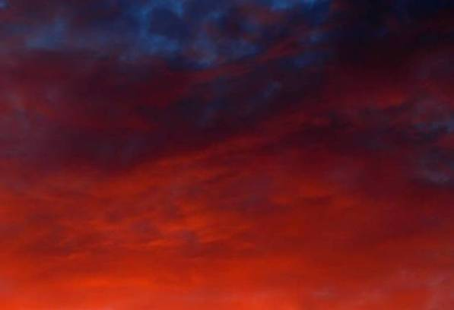
I colori del cielo (San Paolo, Brasile)
Foto: Carmen Busco Sao Paol
Notes:
Środkowe slajdy
22

Slide 23
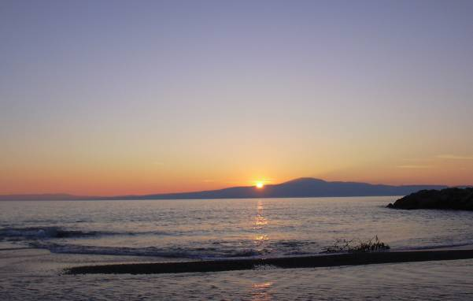
Kolory nieba (zachód słońca na Rodos)
Rosso di sera – bel tempo si spera:
Rayleigh scattering: più forte per le onde corte (colore blu)
Ma sulla Terra c’è l’ossigeno nell’ atmosfera
Notes:
Środkowe slajdy
23

Slide 24
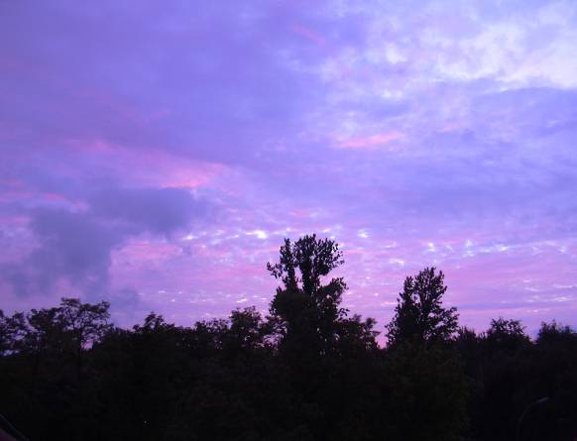
Kolory nieba (po letniej burzy w Berlinie)
Berlin, 24.06.2009
Różowy zachód słońca zimą – nadchodzi silny chłód
Czy kolor pasuje do składu powietrza?
Notes:
Środkowe slajdy
24

Slide 25
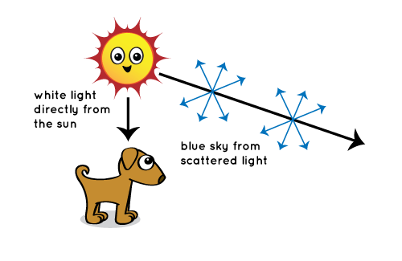
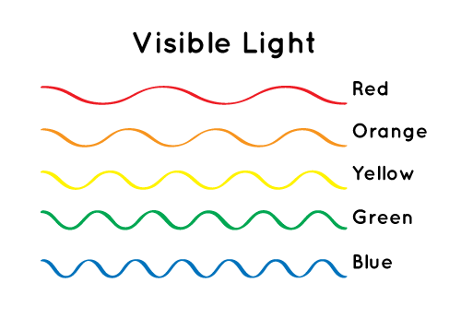
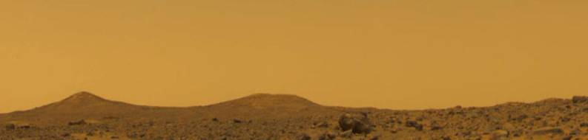
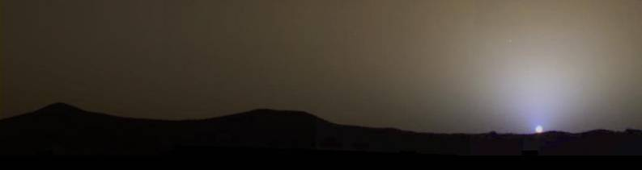
Dlaczego niebo (na Ziemi) jest niebieskie?
https://spaceplace.nasa.gov/blue-sky/en/
Na Marsie (dużo pyłu i CO2 w atmosferze)
Zachody słońca są fioletowe, a niebo w południe czerwone
Akwarium

Slide 26
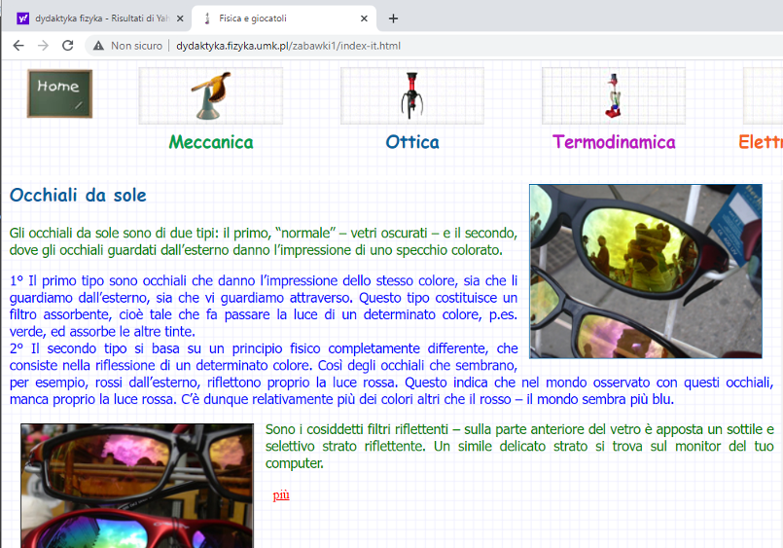
Okulary przeciwsłoneczne
dydaktyka.fizyka.umk.pl/zabawki1/files/optyka/okulary-sun-it.html

Slide 27
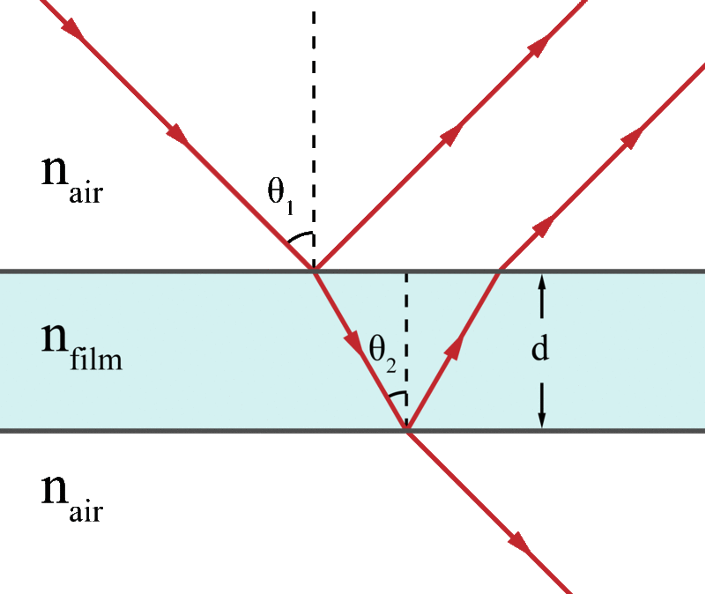
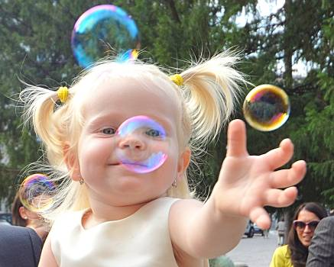
Bańki mydlane
Δφ=π
Δφ=0
Kolory są "komplementarne": magenta, żółty, "cyjan„
Bolle di sapone, ricetta chimica.
https://www.giovanigenitori.it/lifestyle/bolle-di-sapone/
Interferenza costruttiva 2nd cos (θ₂)= (m – ½)λ
Interferenza distruttiva 2nd cos (θ₂)= m λ
By Chanli44 at English Wikipedia - Created by me in Adobe Illustrator., Public Domain, https://commons.wikimedia.org/w/index.php?curid=26090590

Slide 28
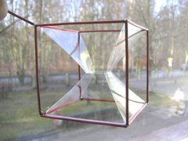
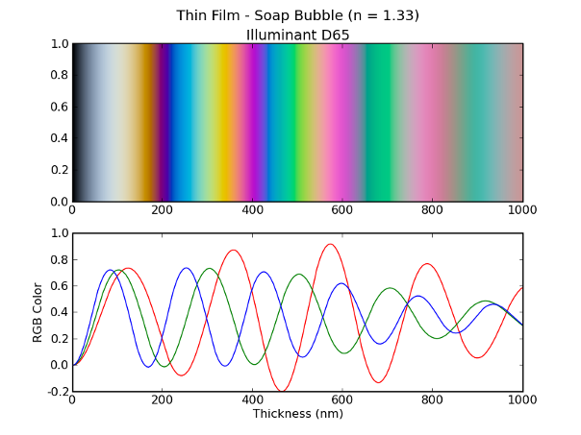
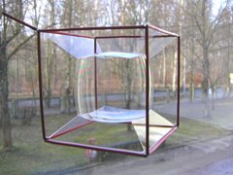
Bańki mydlane (zadanie domowe)
Interferencja: fale sumują się lub znoszą nawzajem

Slide 29
Quanti colori sono nell’arcobaleno?
Pasmo „dodatkowe” spowodowane jest zjawiskiem interferencyjnym
wewnątrz kropli woda: szerokość zależy od wielkości kropel

Slide 30
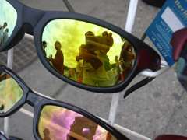
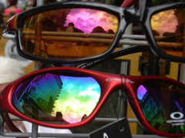
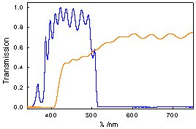
Okulary kolorowe
Dobrowolski, http://www.photonics.intec.ugent.be/education/IVPV/res_handbook/v1ch42.pdf
Transmisja jest selektywna: odbite kolory są komplementarne
(Pozorne) kolory odbić zależą od kąta

Slide 31
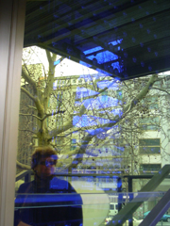
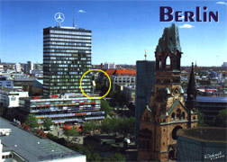


Złota Wieża
Filtr wysoce selektywny

Slide 32




„Piramide di Swarovski”
Kolory
wcale nie
podstawe

Slide 33





„Sfera di Swarovski”
Kolory zależą od kąta (jak w pryzmacie)
Podobna kula, ale bez
(selektywnego?) lustra pod spodem
Nie działa

Slide 34

I colori del cielo
Quanti colori esistono?
Spettroscopia, cioè la scienza sugli spiriti
I colori in fisica, chimica, biologia
Grzegorz Karwasz
Insegnare STEAM in chiave
interdisciplinare
Rys. E. Rajch
Notes:
Pierwszy slajd
34

Slide 35

‘Spettroscopia’
Wszystkie trudne słowa pochodzą z greki. Wszystkie, poza "spektrum". Po raz pierwszy użyty przez Cycerona, po włosku oznacza ducha, cień, symulakrum.
Spektroskopia dotyczy obrazów: kolorowej tęczy, zachodu słońca lub po prostu pochmurnego nieba.
Innymi słowy: spektrum to duch, a spektroskopia to nauka o duchach.
Widmo to obraz, coś wytworzonego przez obiekt, na przykład światło odbite lub emitowane.
Potrzebujesz analizatora do wizualizacji poszczególnych komponentów. Może to być pryzmat, siatka dyfrakcyjna, ale także kryształ śniegu lub CD.
Oddzielne kolory tworzą spektrum.

Slide 36

Jaki kolor jest różowa lampka?
Neonowa lampka z neonem (Ne) w środku
Lampa neonoa + zasilacz)
(GK) http://dydaktyka.fizyka.umk.pl/Pliki/Rozowa_lampka.pdf
Notes:
Pierwszy slajd
36

Slide 37

Wygląda na zielono-niebieskie, prawda?

Slide 38


Robocza hipoteza: kolory są "złożone", a nie elementarne
Instrumenty: - siatka dyfrakcyjna
- Rurki Pluckera (odłącz przed dotknięciem!)
Rurki Pluckera, He, N2
https://www.mlsystems.it/prodotto/tubo-spettrale-di-plucher-al-na-and-he/

Slide 39

Siatka dyfrakcyjna
Zasada Huyghensa: każda punkt staje się źródłem fali sferycznej
https://courses.lumenlearning.com/boundless-physics/chapter/diffraction/

Slide 40


Dwie inne "różowe" lampki
Rurki Pluckera, He, N2

Slide 41


Podobne?
Wcale nie
N2, czyli cząsteczka
Hel, He, czyli atom

Slide 42


Spektroskopia, czyli składowe światła
CD pełni również funkcję "spektrometru":
1) Żarówka 2) "energetyczna" żarówka 3) Wschód słońca w Cadine
Żarówka oszczędzająca energię oszczędza kolory:
tylko w drugim rzędzie dyfrakcji kolory są dobrze rozdzielone

Slide 43

Jak mierzy się kolory?
Żarówka energo-oszczędna
Tako obraz nazywa się
widmo
Notes:
Środkowe slajdy
43

Slide 44

Paryż – Dzień Republiki
Czy kolor rubinowy to (Rb), a zielony to miedź (Cu)?
Notes:
Środkowe slajdy
44

Slide 45

Kolory fajerwerków
Rzeka działa jak spektrometr: odbija składnik czerwony, pochłania
Fioletowy komponent (w środku basenu wszystko wygląda
na niebieskie)
Notes:
Środkowe slajdy
45

Slide 46


Rozpoznaj H₂ na własne oczy
(Widoczne) spektrum H składa się z 4 linii, z których 2 fioletowe są niezbyt widoczne (zwłaszcza dla aparatu)
W praktyce w rurze mamy H2, a nie H. Dodatkowe linie niedaleko od siebie są spowodowane drganiami dwóch atomów w H-H.

Slide 47


Linie odpowiadają strukturze elektronowej atomu
https://www.chimica-online.it/download/spettro-dell-idrogeno.htm

Slide 48


Kamienie szlachetne
Zawsze jest to bezbarwny (przezroczysty) kamień, taki jak kwarc SiO2 lub korund Al2O3, z niewielkimi dodatkami tlenków z innych metali
granati
Tormalina
Museo delle Scienze Naturali, Toronto, Canada, foto Maria Karwasz
Tutti i colori tranne il blu

Slide 49


Jak powstają kolory?
Chemia + Fizyka
Atomi nella rete cristallina:
a) quarzo: SiO₂
b) ametista: Fe⁺² in SiO₂
c) azzurrite: CuSO₄
Zaffiro: Fe⁺² in Al₂O₃

Slide 50


Od kolorowego szkła po filtry spektralne
Rosso: 600-700 nm (0,6-0,7 µm)
Verde: 450-600 nm
‘Giallo’ 500-700 nm
Ciano: 400-580 nm, etc.
http://dydaktyka.fizyka.umk.pl/FIAT_LUX
https://www.teachersource.com/

Slide 51


Okulary dziecięce
rosso
violetto

Slide 52


Odbicie i transmisja
Foto: K. Służewski Spettro: A. Krzysztofowicz

Slide 53

Ludzkie oko: 3 kolory czopków + pręciki
https://www.repubblica.it/dossier/salute/retina-in-salute/2019/07/11
"Widzialne jest w istocie kolorem, a kolor to to, co jest widoczne dla samego siebie: mówię 'dla samego siebie' nie dlatego, że jest widoczne ze względu na swoją istotę, lecz dlatego, że posiada w sobie przyczynę swojej widoczności"
Arystoteles, O duszy, 418°, 30..

Slide 54

Dlaczego RGB jest wystarczające?
https://en.wikipedia.org/wiki/Rod_cell
I bastoncelli (visione B/W)
sono 100 volte più sensibili
di coni
Vedendo il colore
giallo, funzionano
in contemporanea
due tipi di coni
"Dlatego kolor nie jest widoczny bez światła, lecz każdy kolor każdej rzeczy jest widziany w świetle" Arystoteles, De Anima, 418b, 2
"Przezroczystość jest niebarwna, a co więcej, to, czego nie widzimy lub ledwo widzimy, bo wydaje się być ciemnością.", 418b, 27

Slide 55

Rodopsyna – pigment siatkówki ssaków
Zmiany konformacji (uwalniany jest jeden elektron)
gdy cząsteczka pochłania foton
https://www2.chemistry.msu.edu/faculty/reusch/virttxtjml/photchem.htm

Slide 56

Visione in B/W?
Lago Kamien, Pomerania, 23-01-2022, foto Maria Karwasz

Slide 57





Gdzie zniknął kolor fioletu (w telewizji)?
Idea e foto: Maria Karwasz. Fiori – Giardino Botanico di Berlino

Slide 58


Perché non ci sono fiori blu
(impollinati dalle api)?
Baptisia austrialis (falso indigo)
Centaurea cyanus (fiordaliso)
CC BY-SA 3.0, https://commons.wikimedia.org/w/index.php?curid=173802
http://galeria.swiatkwiatow.pl/zdjecie/chaber-blawatek,110360,721.html

Slide 59

Il mondo visto dalle api
Oko pszczoły różni się znacznie od naszego.
Pszczoły lepiej widzą kolory proste,
a w szczególności kolor żółty.
Widzą także ultrafiolet (maksymalna czułość przypada na 344 nm).
Pszczoły to widzą ze względu na kontrast z zielenią, a brązowy kolor jest dla nich czarny
Kwiaty wiśni i lampa UV
GK, Zobaczyć, aby uwierzyć, w: On the Track of Modern Physics
http://dydaktyka.fizyka.umk.pl/Physics_is_fun/posters/specop5.ppt
Notes:
Środkowe slajdy
59

Slide 60

Kwiaty przeznaczone do zapylania świecą w promieniowaniu UV
Fiori del ciliegio in UV

Slide 61

Kwiaty zawsze są białe (?)
Nie dla pszczół, które widzą nektar błyszczący © w GK

Slide 62

Psi wzrok
Psy mają tylko dwa receptory kolorów:
Rozróżniają niebieski i żółty.
https://forum.shotcut.org/t/dogs-color-vision/8642

Slide 63






Ultrafiolet i podczerwień
UV IR
Lo spettro di Ne
Tavoletta UV e lampada UV
Carte termica i lampada IR
Notes:
Środkowe slajdy
63

Slide 64

Czy podczerwień jest widoczna?
Proszę wyjąć komórki
Czujniki podczerwieni wykorzystują żmije:
Żmija jest zimna, a mysz gorąca
Wierzch dłoni człowieka też czuje IR
Foto GK i https://it.wikipedia.org/wiki/Crotalus

Slide 65


Motyl impresjonista
15 różnych receptorów kolorów w oku
Foto GK
http://www.sciencemag.org/news/2016/03/butterfly-has-extreme-color-vision?utm_campaign=email-news-latest&et_rid=35353469&et_cid=327254

Slide 66
Aggiunto: motyl impresjonista
This butterfly has extreme color vision
By Virginia Morell Mar. 8, 2016 , 4:00 PM
Butterflies may not have a human’s sharp vision, but their eyes beat us in other ways. Their visual fields are larger, they’re better at perceiving fast-moving objects, and they can distinguish ultraviolet and polarized light. Now, it turns out that one species of swallowtail butterfly from Australasia, the common bluebottle (Graphium sarpedon, pictured), known for its conspicuous blue-green markings, is even better equipped for such visual tasks. Each of their eyes, scientists report in Frontiers in Ecology and Evolution, contains at least 15 different types of photoreceptors, the light-detecting cells required for color vision. These are comparable to the rods and cones found in our eyes.
To understand how the spectrally complex retinas of butterflies evolved, the researchers used physiological, anatomical, and molecular experiments to examine the eyes of 200 male bluebottles collected in Japan. (Only males were used because the scientists failed to catch a sufficient number of females.) They found that different colors stimulate each class of receptor. For instance, UV light stimulates one, while slightly different blue lights set off three others; and green lights trigger four more.
Most insect species have only three classes of photoreceptors. Even humans have only three cones, yet we still see millions of colors. Butterflies need only four receptor classes for color vision, including spectra in the UV region. So why did this species evolve 11 more? The scientists suspect that some of the receptors must be tuned to perceive specific things of great ecological importance to these iridescent butterflies—such as sex. For instance, with eyes alert to the slightest variation in the blue-green spectrum, male bluebottles can spot and chase their rivals, even when they’re flying against a blue sky.
www. sciencemag.org

Slide 67
Siatka dyfrakcyjna 3D
Morpho melenaus
Samiec ma piękne niebieskie ubarwienie, ponieważ struktura skrzydła przypomina idealną siatkę dyfrakcyjną
Skrzydło samicy ma podobną, choć nie idealną budowę i nie jest tak kolorowe

Slide 68
I colori del cielo
Quanti colori esistono?
Spettroscopia, cioè la scienza sugli spiriti
I colori in fisica, chimica, biologia
Grzegorz Karwasz
Insegnare STEAM in chiave
interdisciplinare
Rys. E. Rajch
Notes:
Pierwszy slajd
68

Slide 69


Co pokazuje test lakmusowy?
Wskaźnik pH.
- A co oznacza pH?
pH jest logarytmem stężenia H+
- A jak papier lakmusowy wskazuje pH?
Zmieniaj kolor według pH...
- I dlaczego?
Roccella fuciformis

Slide 70
Kapusta, nie tylko czerwona
G. Karwasz, M. Gagoś, Chemia w Szkole
Notes:
Środkowe slajdy
70

Slide 71
Pigmenty pelargonii zmieniają konfigurację w zależności od pH
Bardzo kwaśny sok
Pelargonia, kompot z wiśni, zasada
M. Gagoś, G. Karwasz, Chemia w Szkole,

Slide 72
Konformacja → widma →
Kolor
Widma absorpcji soku z czerwonej kapusty o różnych wartościach pH(G. Karwasz, M. Gagos) rosso
Notes:
Środkowe slajdy
72

Slide 73


Czy ten tonik jest smaczny?
Tonik i lampa UV
http://chemwiki.ucdavis.edu/Core/Analytical_Chemistry/
Analytical_Chemistry_2.0/10_Spectroscopic_Methods/10F%3A_Photoluminescence_Spectroscopy
http://www.olympusmicro.com/primer/techniques/confocal/fluoroexciteemit.html

Slide 74
Chlorofil jest zielony?
"Być" zielonym (rys. 1°) oznacza – odbijać zieleń, czyli nie pochłaniać koloru zielonego (rys. 1c)
Chlorofil pochłania światło czerwone (rys. 1d) i światło fioletowe (ale świeci na czerwono, rys. 1b).
Czysta i żubrówka
Notes:
Środkowe slajdy
74

Slide 75

Chlorofil nie jest zielony
Czysta i żubrówka
Notes:
75
Środkowe slajdy
75

Slide 76
Krzyk pelargonii!
Laser fiolet i jarmuż
Chlorofil pochłania światło czerwone (660 nm) oraz fioletowe (430 nm), ale emituje czerwone światło (670 nm)
Notes:
Środkowe slajdy
76

Slide 77

Niebieska krew (ośmiornicy)
Ewolucja:
Rozwiązanie
Wiele zastosowań:
chlorofil - Mg,
hemoglobina - Fe,
krew mięczaków Cu

Slide 78
hemocyanina

Slide 79


Impresja kolorów
Nature 402, 855 - 856 (23/12/1999);
Visual Perception: Reflections on colour constancy
KARL R. GEGENFURTNER

Slide 80
Wrażenie i chemia kolorów
Figura 3.7. (a) Tiziano ha usato il colore rosso vermiglione (HgS) per l’effetto drammatico nella Assunzione della Vergine (Venezia, 1516–1518): le vesti rosse guidano l’occhio verso i personaggi principali. (b) Van Gogh per la notte stellata usò i pigmenti meno costosi: il blu di cobalto (CoAl₂O₄) e il blu di Prussia, un ferricianuro. (c) Per le vesti della Madonna Aldobrandini (1532) Tiziano ha usato l’ultramarina (lapis lazuli), un allumino–silicato, un pigmento più costoso dell’oro.
FONTE:
Santa Maria Gloriosa dei Frari, Patriarcato di Venezia, concessione a titolo gratuito; Museum of Modern Arts, N.Y. & Scala Group; The National Gallery, London (permission gratis, educational waiver, with appreciation).
cinabro, blu di Parigi, acquamarina, turchese, porpora, etc.

Slide 81

http://dydaktyka.fizyka.umk.pl/Physics_is_fun/html/posters-it.html

Slide 82


Północne Niebo (Szwecja)
Śnieg jest albo zielony, albo pomarańczowy© B. Lidtke (2022)

Slide 83

Colors, the eye of artists
Claude Monet, Ponte Giaponese
Notes:
Środkowe slajdy
83

Slide 84

Colors, the eye of artists
Claude Monet, Ponte Giaponese
Notes:
84
Środkowe slajdy
84

Slide 85

Colors, the eye of artists
Claude Monet, Ponte Giaponese
Notes:
85
Środkowe slajdy
85

Slide 86

Colors, the eye of artists: no automatic white adjustment
Cathédrale de Rouen
Notes:
86
Środkowe slajdy
86

Slide 87

Colors, the eye of artists: no automatic white adjustment
Cathédrale de Rouen
Notes:
Środkowe slajdy
87

Slide 88

Colors, the eye of artists: no automatic white adjustment
Cathédrale de Rouen
Notes:
88
Środkowe slajdy
88

Slide 89

Colors, the eye of artists: no automatic white adjustment
Cathédrale de Rouen
Notes:
89
Środkowe slajdy
89

Slide 90

Colors, the eye of artists: no automatic white adjustment
Cathédrale de Rouen
Notes:
90
Środkowe slajdy
90

Slide 91

Where do colours come from? Arts
Claude Monet, Gare Saint Lazare, (1877), Orsay, Photo GK
Paul Signac, Le château de Papes (1900), Orsay, Photo GK
Notes:
Środkowe slajdy
91

Slide 92

Come nascono i colori? L’arte
Claude Monet, Gare Saint Lazare, (1877), Orsay, foto GK
Paul Signac, Le château de Papes (1900), Orsay, foto GK
Notes:
92
Środkowe slajdy
92

Slide 93


Claude Monet
Foto Maria Karwasz, Milano, Palazzo Reale, 07-11-2021
Notes:
Środkowe slajdy
93

Slide 94

Claude Monet
Foto Maria Karwasz, Milano, Palazzo Reale, 07-11-2021
Notes:
94
Środkowe slajdy
94

Slide 95

Qualcosa extra
Berlin Glass
To szkło zawiera nanocząstki złota
W transparencji czerwony, w „odbiciu” niebieski

Slide 96
Riassumendo
Ludzkie oko to cud natury
Widzi od niemal ciemności (kilka pojedynczych fotonów na sekundę) niemal do intensywności Słońca – z różnicą miliardów razy
Wykorzystuje większość (40%) widma słonecznego, które jest bardzo szerokie.
W przeciwieństwie do ucha, które słyszy 8 oktaw, oko widzi tylko jedną oktawę (380-760 nm).
Ale ta oktawa zawiera siedem wspaniałych kolorów
Sama natura stworzyła miliony kombinacji: od dwóch (różowy), trzech (brązowych) i bardziej "podstawowych" kolorów
Nie wspominając o impresjonistach, którzy są prawdziwymi profesjonalistami ludzkiego widzenia

Slide 97
Kilka gier edukacyjnych
Zrób listę kolorów kwiatów występujących na polu i w ogrodzie
Sfotografuj sygnał pilota telewizyjnego (i rozszyfruj sekwencję)
Fotografowanie dziwnych kolorów nieba – wieczorem, a następnie obserwowanie pogody następnego dnia
Fotografowanie morza z różnym zachmurzeniem
Wytnij przezroczyste kolorowe (plastikowe) butelki napojów gazowanych i dodaj uzyskane filtry
Szukanie kolorów w witrażach kościelnych i biżuterii matki
Wypisz kolory cebulek choinek i spójrz na kolory złożone (czyli oświetlone dwoma różnymi żarówkami)
Na Wielkanoc znajdź barwniki do jajek, pokoloruj z góry ustalone kolory, a potem mieszaj dwa kolory, aby znaleźć nowe kolory.

Slide 98
Letteratura
G. Karwasz et al. Inside the didactics of colours – red-cabba juice as a teaching tool, in Colour and Colorimetry. Multidisciplinary Contributions. Vol. IX B, edited by Maurizio Rossi, Dip. Design – Politecnico di Milano, Maggioli SpA, 2013
http://dydaktyka.fizyka.umk.pl/Publikacje_2013/7_2013.pdf
G. Karwasz et al.. Fisica e giocattoli, Collezione virtuale, http://dydaktyka.fizyka.umk.pl/zabawki1/index-it.html
G. Karwasz, Spettroscopia, o la scienza dei fantasmi, Poster didattico, http://dydaktyka.fizyka.umk.pl/Physics_is_fun/posters/ita-ghost6.ppt
G. Karwasz, Vedere per credere, Poster didattico, http://dydaktyka.fizyka.umk.pl/Physics_is_fun/posters/ita-specop5.ppt
G. Karwasz, Come stai, signorina Orchidea?, Poster didattico,http://dydaktyka.fizyka.umk.pl/Physics_is_fun/posters/ita1-orchid5.ppt
G. Karwasz, Condimento per l’insalata, Poster didattico, http://dydaktyka.fizyka.umk.pl/Physics_is_fun/posters/mass5-ita.ppt
Congressi annuali del Gruppo del Colore, Politecnico di Milano
https://www.gruppodelcolore.org/

Slide 99


Zaproszenie do spojrzenia na świat
Claude Monet, Santa Maria della Salute, Venezia
Grazie per la Vs attenzione!

